Slide 1
LA EVALUACIÓN DEL DAÑO: CONCILIACIÓN EL LENGUAJE TERAPÉUTICO Y JURÍDICO
José Manuel Muñoz Vicente
Psicólogo Forense
Instituto de Medicina Legal y Ciencias Forenses. Comunidad de Madrid
Unidad Psicojurídica-ICF(UAM)

Slide 2
LENGUAJE
CLÍNICO
LENGUAJE
JURÍDICO
“el mundo de las batas blancas”
“el mundo de las togas negras”
CIENCIAS FORENSES

Slide 3
PSICOLOGÍA CLÍNICA
PSICOLOGÍA FORENSE
Testigo-Perito
Perito
PSICOPATOLOGÍA

Slide 4
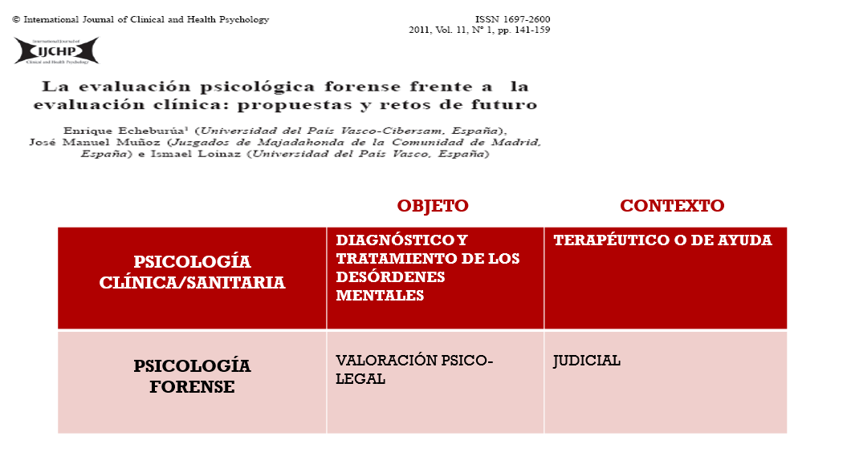

Slide 5
VALORACIÓN DEL DAÑO
Calificación jurídica del hecho
Establecimiento de las indemnizaciones
Fundamentar hechos probados

Slide 6
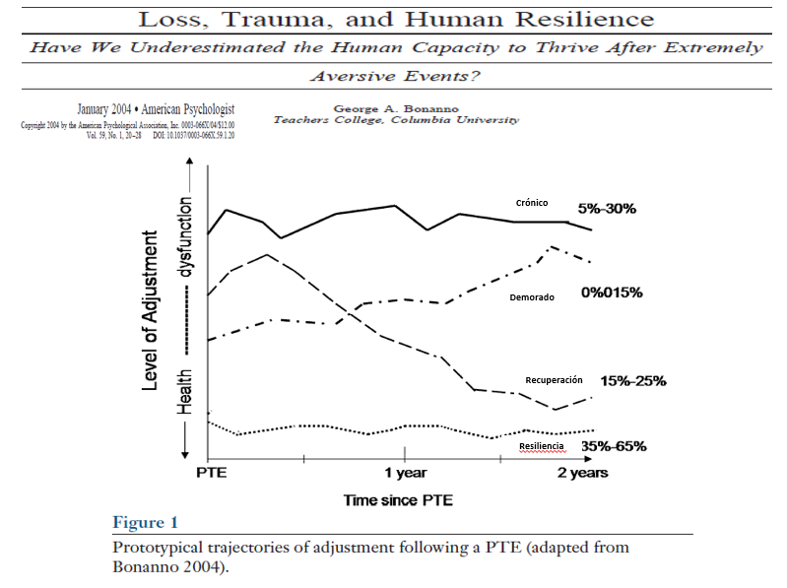

Slide 7
LESIÓN
DAÑO
PSICOLÓGICO
PSICOPATOLOGÍA
(Trastorno, alteración, anomalía)
SECUELA

Slide 8
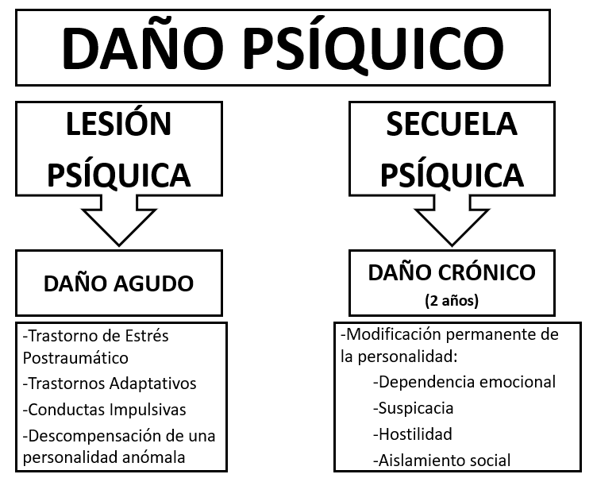

Slide 9
EVALUACIÓN
OBJETIVACIÓN
DEL
DIAGNÓSTICO
DIAGNÓSTICO
DIFERENCIAL
SIMULACIÓN

Slide 10
ETIOLOGIA
CAUSA
OTROS ESTRESORES
PSICOSOCIALES
FACTORES
MODULADORES
FACTORES
VULNERABILIDAD
FACTORES
PROTECCIÓN

Slide 11
¡¡MUCHAS GRACIAS POR SU ATENCIÓN!!
jmvforensic@yahoo.es

